Slide 1
KEBIJAKSANAAN UNTUK HIDUP BENAR
Lesson 8 for February 24, 2024

Slide 2
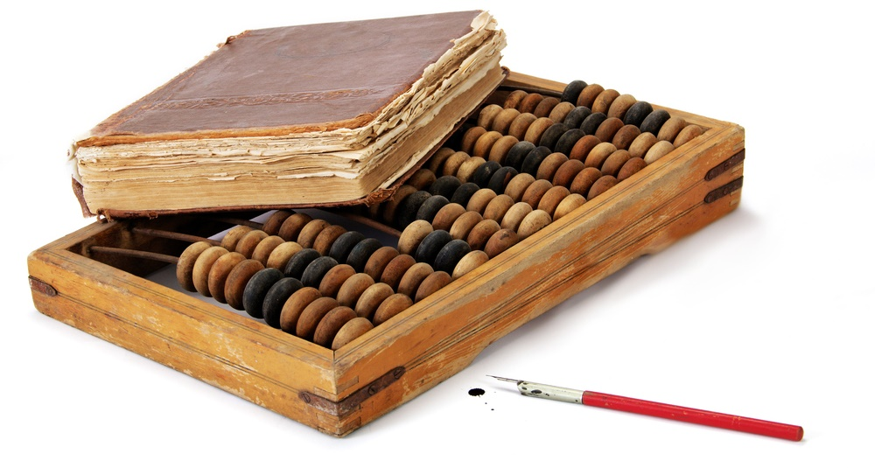
“Ajarlah kami menghitung hari-hari kami sedemikian, hingga kami beroleh hati yang bijaksana.” (Mazmur 90:12)

Slide 3
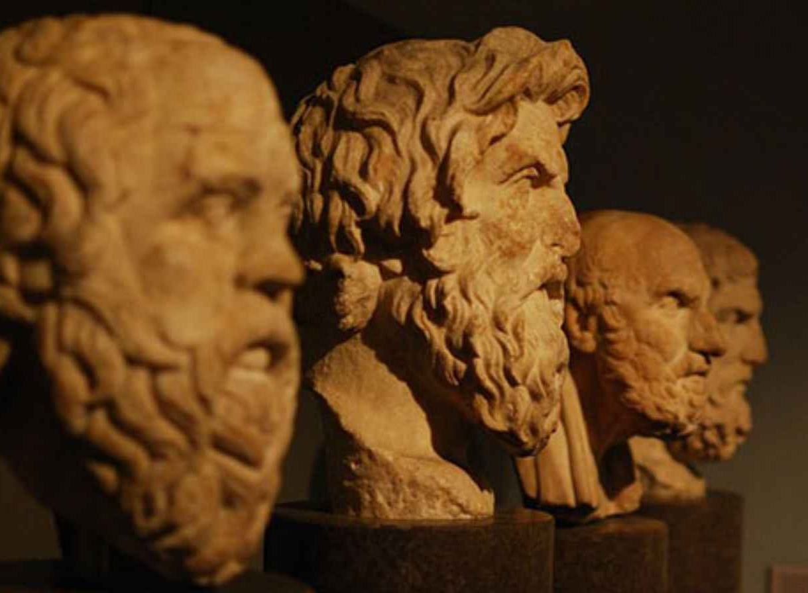
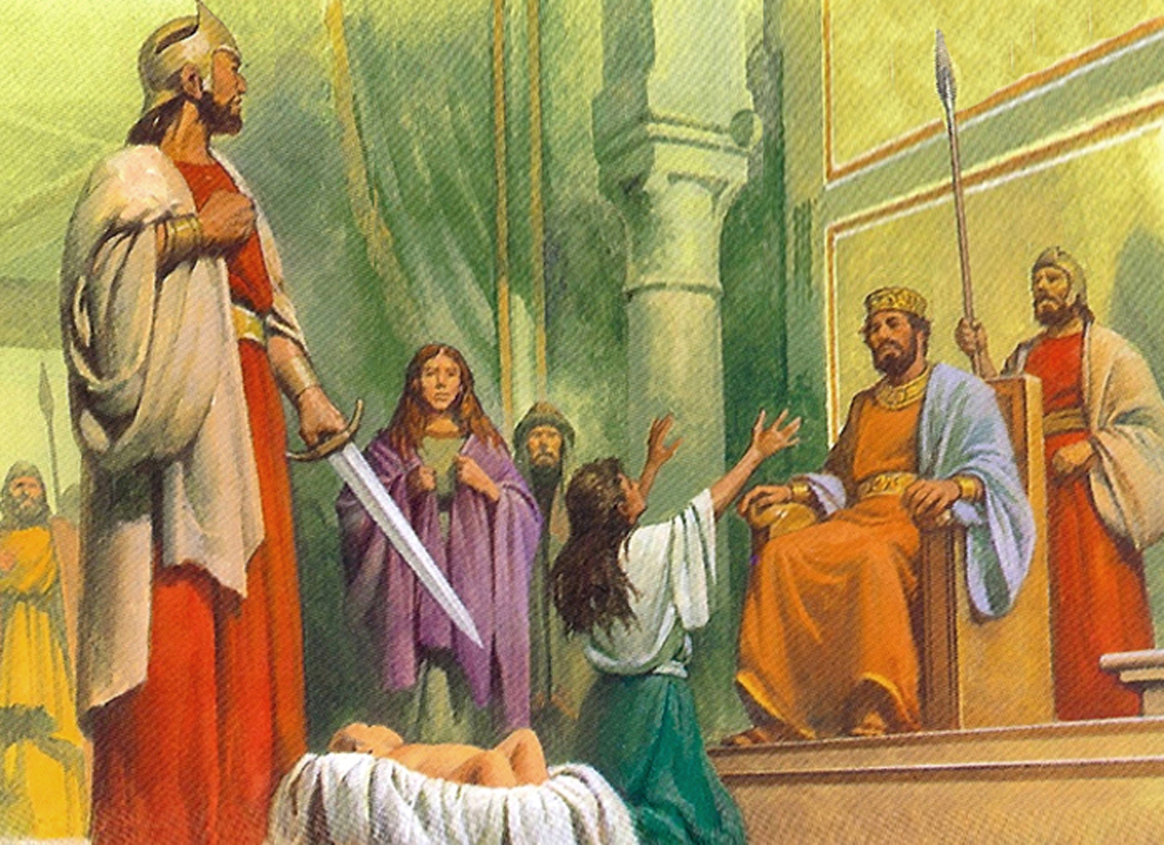
Kita cenderung berpikir bahwa menjadi bijaksana berarti memiliki pengetahuan yang luas dalam bidang ilmu pengetahuan, filsafat, dan lain-lain.
Kita menyebut orang yang memiliki pengetahuan ini sebagai “bijaksana,” namun kebijaksanaan lebih dari itu. Ini melibatkan penerapan dengan benar semua pengetahuan yang diperoleh (baik sedikit atau banyak).
Apa konsep kebijaksanaan menurut Alkitab?
Bagaimana cara mempelajari kebijaksanaan itu?
Bagaimana kita dapat menerapkannya dalam kehidupan sehari-hari?
Manfaat apa yang kita peroleh dari bertindak sesuai dengan kebijaksanaan Alkitab?
Kebijaksanaan perintah (Mazmur 119).
Sumber kebijaksanaan (Mazmur 90).
Kebijaksanaan dalam pencobaan (Mazmur 95, 81 dan 105).
Kebijaksanaan praktis:
Jalan menuju kejahatan (Mazmur 141).
Berkat melakukan kebaikan (Mazmur 1, 112 dan 128).

Slide 4
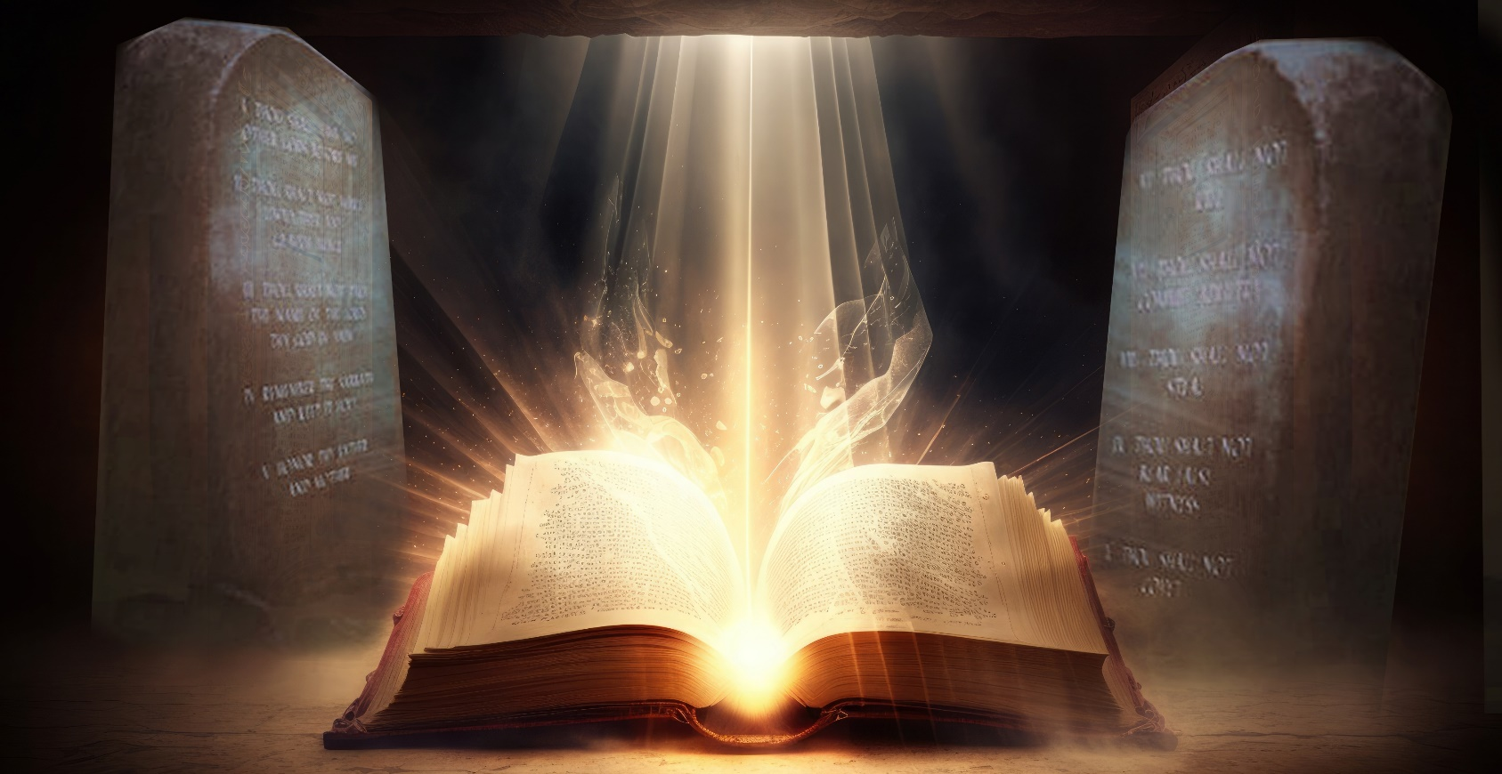
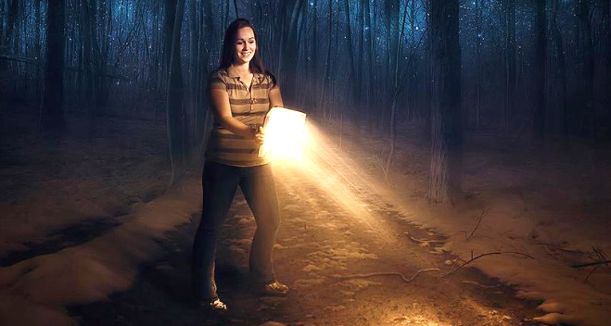
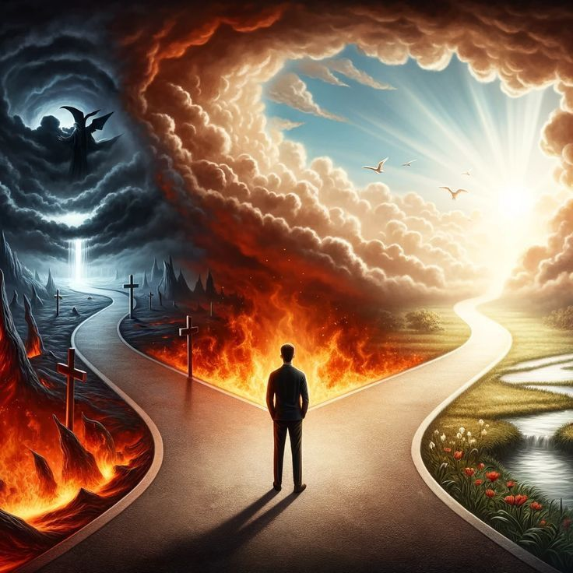
KEBIJAKSANAAN PERINTAH
“Dalam hatiku aku menyimpan janji-Mu, supaya aku jangan berdosa terhadap Engkau.” (Mazmur 119:11)
Tema utama kitab Mazmur 119 adalah perintah Tuhan yang dinyatakan dalam Firman-Nya.
Seperti di banyak bagian lain dalam Alkitab, dalam mazmur ini kehidupan diumpamakan sebagai jalan yang dilalui setiap orang. Jalan ini dapat membawa Anda menuju kehidupan kekal, atau kepada kutukan kekal. Bagaimana cara memilih jalan yang benar?
Firman menerangi jalan yang benar (Mzm 119:105); menyucikannya (Mzm 119:9); menuntun langkah kita (Mzm 119:133); dan mencegah kita dari bahaya jalan yang jahat (Mzm 119:101).
Hidup sesuai dengan Firman berarti menaati perintah ilahi (Mzm 119:4). Kita tidak mempunyai kemampuan untuk melakukannya, namun kita yakin bahwa, dengan merenungkannya dengan bantuan Tuhan, kita akan dapat memperoleh lebih banyak hikmah untuk menjaga dan dilindungi olehnya (Mzm 119:5 -6).
Menuruti perintah bukan sekedar sikap lahiriah, namun menyatakan watak pikiran dan hati (Mzm 119:7, 148).

Slide 5
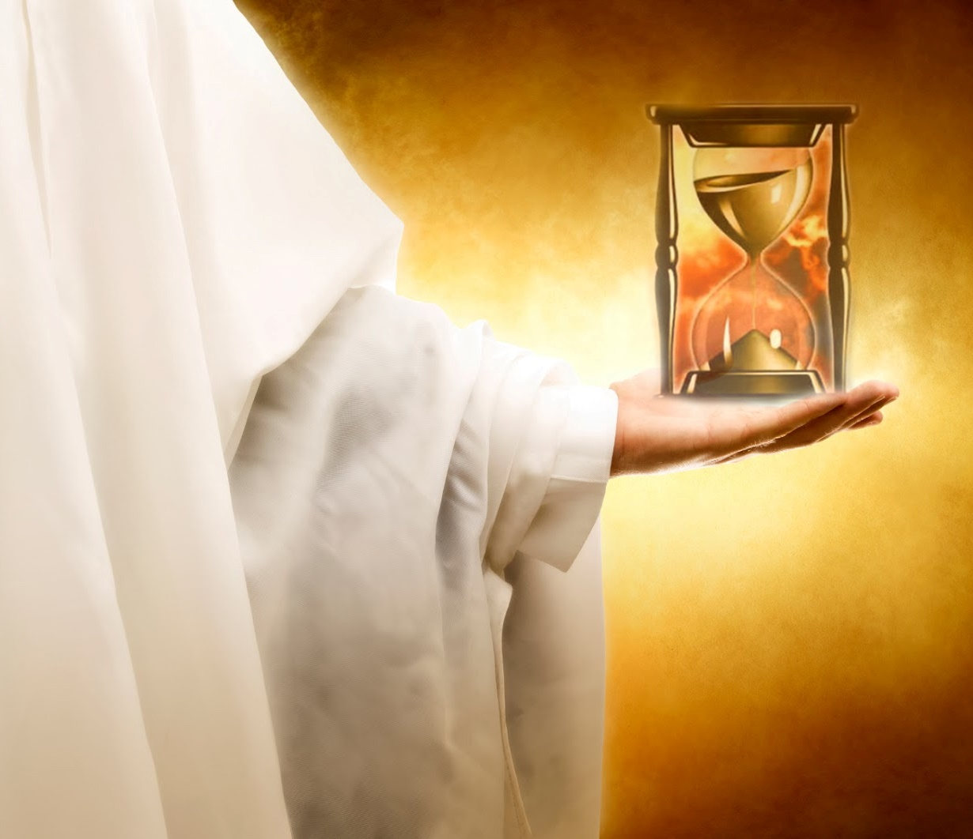
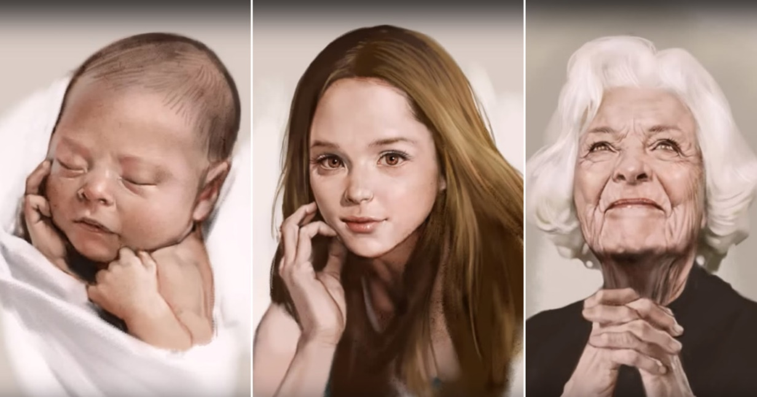
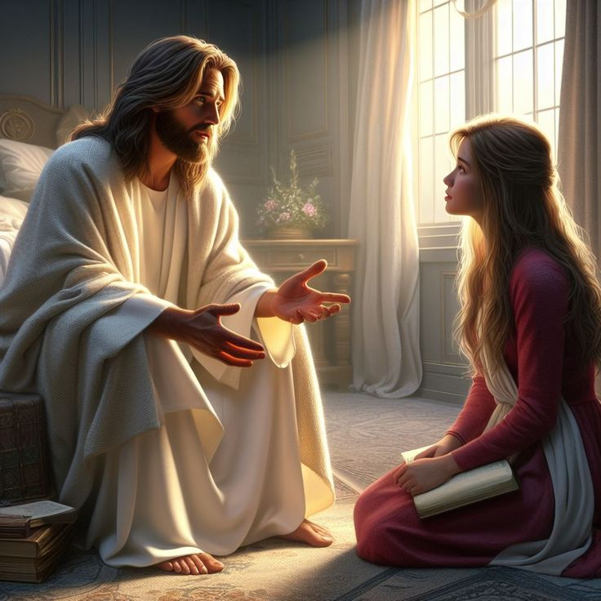
SUMBER KEBIJAKSANAAN
“Ajarlah kami menghitung hari-hari kami sedemikian, hingga kami beroleh hati yang bijaksana.” (Mazmur 90:12)
Kita hidup dalam jangka waktu yang singkat, yang jika dibandingkan dengan kekekalan Sang Pencipta, hanyalah sebatas nafas (Mzm 90:2, 4, 9).
Dalam waktu yang singkat ini, kita hidup dalam dosa, di bawah murka Allah (Mzm 90:8-11). Namun Tuhan melimpahkan kasih karunia-Nya kepada kita, dan memuaskan kita dengan rahmat-Nya (Mzm 90:13-14).
Ketika kita membiarkan diri kita diajar oleh Tuhan, kita belajar untuk “menghitung hari-hari kita.” Dengan cara ini, kita memperoleh kebijaksanaan sejati, dan diubah menjadi serupa dengan Pencipta kita, yang kita belajar takuti dan hormati (Mzm 90:12, 16; 111:10).
Kebijaksanaan yang kita peroleh pertama-tama menuntun kita untuk bertobat dan kemudian melakukan pekerjaan yang Tuhan ingin kita lakukan (Mzm 90:3, 17).

Slide 6
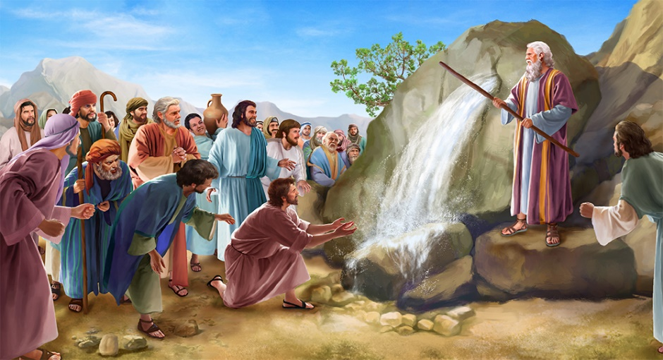
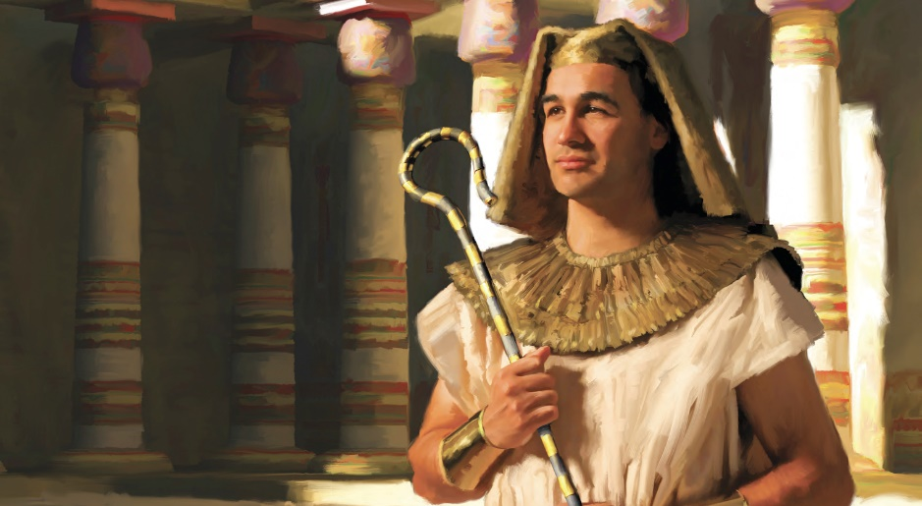
KEBIJAKSANAAN DALAM UJIAN
“dalam kesesakan engkau berseru, maka Aku meluputkan engkau; Aku menjawab engkau dalam persembunyian guntur, Aku telah menguji engkau dekat air Meriba. S e l a” (Mazmur 81:8)
Di Meriba, Israel menguji Tuhan: “oleh karena mereka telah mencobai TUHAN dengan mengatakan: “Adakah TUHAN di tengah-tengah kita atau tidak?” (Kel 17:7). Namun, dari sudut pandang Tuhan, Dialah yang menguji Israel (Mzm 81:7).
Israel tidak lulus dalam ujian tersebut, namun dengan keras kepala tetap melakukan pemberontakan, sehingga mereka harus dihukum (Mzm 95:8-11). Terlepas dari segalanya, Tuhan memberi mereka air yang mereka minta (Kel 17:5-6).
Namun, jika mereka bijaksana, mereka pasti lulus ujian. Kalau begitu, Tuhan bisa saja melakukan keajaiban besar pada mereka (Mzm 81:13-16).
Yusuf dipenjarakan dengan besi, dianiaya dan ditindas. Namun dia telah mengambil keputusan yang bijaksana: melayani Tuhan dalam keadaan apa pun (Mzm 105:16-18; Kej. 39:7-9).
Begitu ia lulus ujian, Allah meninggikannya (Mzm 105:19-21). Hikmatnya begitu nyata sehingga Firaun menugaskannya untuk mengajari para tetuanya kebijaksanaan yang telah dikaruniakan Allah kepadanya (Mzm 105:22). Melalui Yusuf, Tuhan memberikan kehidupan kepada seluruh kaum Israel (Mzm 105:23).
MENGHADAPI UJIAN TANPA KEBIJAKSANAAN
MENGHADAPI UJIAN DENGAN KEBIJAKSANAAN

Slide 7
KEBIJAKSANAAN PRAKTIS

Slide 8
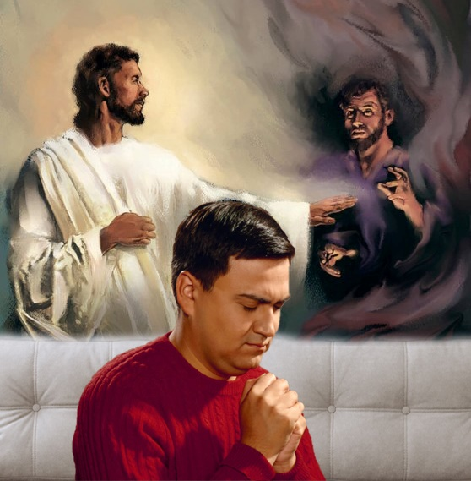
JALAN MENUJU KEJAHATAN
“Jangan condongkan hatiku kepada yang jahat, untuk melakukan perbuatan-perbuatan yang fasik bersama-sama dengan orang-orang yang melakukan kejahatan; dan jangan aku mengecap sedap-sedapan mereka.” (Mazmur 141:4)
Mazmur 141 adalah doa memohon agar Tuhan melepaskan kita dari godaan internal dan eksternal (Mzm 141:1-3, 9-10). Dengan kekuatan kita sendiri, kita tidak dapat mengatasi pencobaan, karena hati kita sangat menginginkan dosa. Kita perlu terus berdoa agar mampu menolak godaan.
Mazmur 141:4 dan 1:1 menunjukkan kepada kita proses pencobaan:
1) Hati condong pada kejahatan
“Jangan condongkan hatiku kepada yang jahat.”
2) Orang yang melakukan dosa
“untuk melakukan perbuatan-perbuatan yang fasik bersama-sama dengan orang-orang yang melakukan kejahatan”
3) Dia suka kejahatan
“dan jangan aku mengecap sedap-sedapan mereka.”
“Berbahagialah orang yang tidak berjalan menurut nasihat orang fasik.”
“yang tidak berdiri di jalan orang berdosa”
“dan yang tidak duduk dalam kumpulan pencemooh.”
Mazmur menggambarkan karakter godaan yang progresif, menggoda dan licik. Hanya ketergantungan total pada Tuhan yang dapat menjamin kemenangan (Mzm 141:8-10). Namun, kemenangan akhir atas dosa masih ada di masa depan (Mzm 1:5-6).

Slide 9
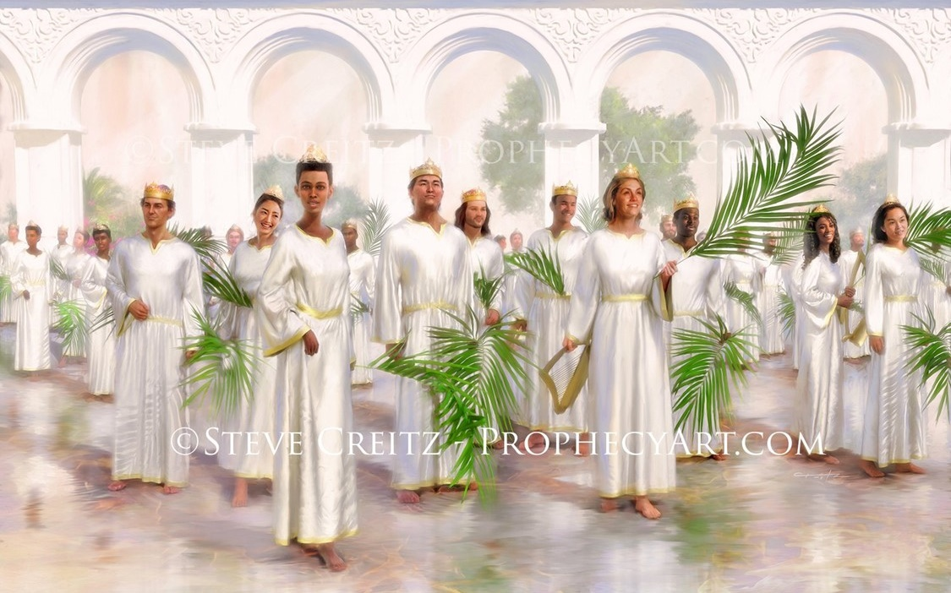
BERKAT MELAKUKAN KEBAIKAN
“Sesungguhnya demikianlah akan diberkati orang laki-laki yang takut akan TUHAN.” (Mazmur 128:4)
Fungsi utama kebijaksanaan adalah berperilaku benar, sesuai dengan kehendak Tuhan. Berkat apa yang akan kita terima dengan bertindak seperti ini?
Kita akan diberkati (Mzm 1:1; 112:1; 128:1)
Pekerjaan kita akan berhasil (Mzm 1:3; 128:2)
Keturunan kita akan perkasa (Mzm 112:2; 128:3)
Kita akan menerima hal-hal baik dan kekayaan (Mzm 112:3)
Kita akan berjalan dalam terang Tuhan (Mzm 112:4)
Kita akan mengatur usaha kita dengan baik (Mzm 112:5)
Kita tidak akan terpeleset dan kita akan dikenang (Mzm 112:6)
Kita tidak akan takut terhadap kabar buruk (Mzm 112:7)
Kita akan mengalahkan lawan kita (Mzm 112:8)
Kita akan ditinggikan dalam kemuliaan (Mzm 112:9)
Pertentangan yang terjadi saat ini antara yang baik dan yang jahat terkadang menghalangi kita untuk menikmati semua berkat tersebut, atau hanya dapat menikmati sebagian saja. Namun, akan tiba saatnya kita dapat diberkati sepenuhnya, dalam Kerajaan Allah.

Slide 10
“Ketika saya berpikir tentang pekerjaan yang Tuhan lakukan bagi manusia yang telah jatuh ke dalam dosa, saya terheran-heran bahwa Tuhan akan mengambil makhluk-makhluk yang malang dan telah jatuh ke dalam dosa dan memberikan kepada mereka kekuatan moral, bahwa akan ada karya batin kasih karunia-Nya, yang mengubah karakter dan menjadikan manusia siap untuk rumah-rumah mewah yang Tuhan persiapkan bagi mereka—makhluk-makhluk yang layak untuk hadirat Tuhan, patut untuk menjadi sahabat para malaikat, dan untuk menjalin persekutuan dengan Tuhan. Oh, betapa hatiku rindu untuk menjadi orang yang berjalan bersama Yesus Kristus di bumi yang baru!”
EGW (Every day with God, April 18)

